Slide 1
Новые обязанности для НКО в связи с поправками в Федеральный закон
«О рекламе» от 13.03.2006
№ 38-ФЗ
Воробьев Константин,
юрист БФ «Нужна помощь»

Slide 2
Теория
Практика
Что такое реклама?
Органическая интеграция?
Какие требования к размещению рекламы?
Как маркировать рекламу?
Как выбрать оператора рекламных данных?
Как отчитаться о рекламе?
2

Slide 3
Что такое реклама
Информация, распространенная любым способом и в любой форме, адресованная неопределенному кругу лиц и направленная на привлечение внимания к объекту рекламирования (товарам, бренду, мероприятию), формирование или поддержание интереса к нему.
По умолчанию считаются рекламой баннеры, выделяющие определенные товары/услуги, контекстная реклама.
3

Slide 4
Текущее положение
Каждый третий предприниматель (37%) отказывается маркировать рекламу в интернете, ссылаясь на отсутствие штрафов.
Почти каждый десятый предприниматель вовсе не знает о новых нормах по регулированию рекламы в интернете — такой ответ дали 9% участников исследования.
Подробнее на РБК: https://www.rbc.ru/technology_and_media/31/03/2023/64255c3b9a794746b82c6ad2?utm_source=app_ios_reader&utm_medium=share
По данным Роскомнадзора, 6 млн участников рынка загрузили в ЕРИР данные о 13 млрд креативах
4

Slide 5
Не реклама
Информация на сайте организации.
Сайт – это информационный ресурс, созданный с целью размещения наиболее полной информации, например, о деятельности организации, ее товарах и услугах, и ознакомления заинтересованных лиц с данной информацией в целях правильного потребительского выбора.
Однако явное выделение одних товаров среди других на сайте и в социальных сетях (например, на баннерах) уже относят к рекламе.
5

Slide 6
Не реклама
Пресс-релизы и иные материалы, включающие сведения о текущей деятельности организации, а также те, что имеют, в первую очередь, информационный характер (направлены на информирование).
Закон не применяется к справочно-информационным и аналитическим материалам, не имеющим в качестве основной цели продвижение товара на рынке.
Письмо ФАС России от 26.01.2017 N АК/4410/17
6

Slide 7
Не реклама
К рекламе не относятся объявления юридических лиц, не связанные с предпринимательской деятельностью.
Информация о программах, мероприятиях, бесплатных услугах НКО имеет информационный характер, направлена на привлечение внимания к непредпринимательской деятельности некоммерческой организации и, следовательно, на нее закон о рекламе не распространяется.
Письмо ФАС от 24.05.2021 N АК/41745/21.
7

Slide 8
Не реклама
Закон о рекламе не распространяется на упоминания о товаре, средствах его индивидуализации, об изготовителе или о продавце товара, которые органично интегрированы в произведения науки, литературы или искусства и сами по себе не являются сведениями рекламного характера.
8

Slide 9
Product placement
Кадр из фильма «Взрывная блондинка»
Кадр из фильма «Вий»
9

Slide 10
Product placement
Кадр из фильма «Взрывная блондинка»
Кадр из фильма «Вий»
НЕ РЕКЛАМА
РЕКЛАМА
10

Slide 11
Product placement
1. Упоминание товарного знака в произведении не является использованием товарного знака, а водка «Stolichnaya» передает характер и привычки главной героини, которую сыграла Шарлиз Терон, а не является объектом рекламы.
Постановление Суда по интеллектуальным правам
от 10 февраля 2020 года №С01-1426/2019 по делу №А40-64050/2019
2. В сюжете фильма одноименный остров роли не играет, а использованное написание названия тождественно товарному знаку, зарегистрированному Федеральной службой по интеллектуальной собственности для водки.
Решение ФАС России по делу № 3-21-15/00-08-14 от 11.07.2014
11

Slide 12
Product placement
Признаки органичной интегрированности:
1) информация является составной частью сюжета;
2) информация выступает в качестве дополнительной характеристики героя или ситуации;
3) информация не может быть изъята без ущерба для целостного восприятия произведения;
4) товар или организация не представлены в виде, когда внимание концентрируется именно на них, на их достоинствах и иных характеристиках, они не подменяют главных персонажей в произведении.
12

Slide 13
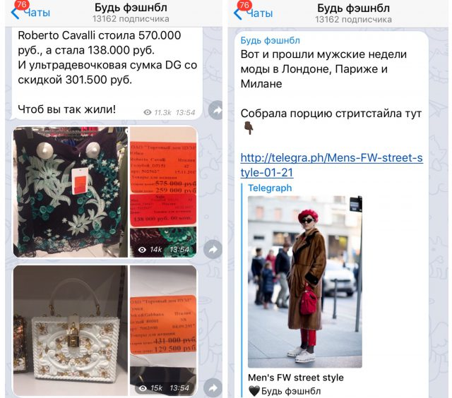
Реклама?
Посты в телеграмм-канале «Будь фэшнбл»
13

Slide 14
Не реклама
Органичная интеграция
в тематический контент
14

Slide 15
Ближе к НКО
Материалы на сайте про НКО или благотворителей?
Репосты информационных партнеров в социальных сетях?
15

Slide 16
Ближе к НКО
Материалы на сайтах про НКО или благотворителей?
Не реклама, если: 1) отсутствует информация о предпринимательской деятельности;
2) материал имеет информационный, новостной характер.
Репосты информационных партнеров в социальных сетях
Не реклама, если не про конкретные товары и услуги, а материал органично интегрирован в контент, то есть должен быть обязательно связан с деятельностью некоммерческих организаций, общественными инициативами или решением социальных проблем.
16

Slide 17
Ближе к НКО
Партнерские материалы (комментарии экспертов, интервью, нативная реклама)?
Баннеры, контекстная реклама?
17

Slide 18
Ближе к НКО
Партнерские материалы
Экспертные комментарии, интервью, новости без упоминания товаров организации и призывов приобретать их услуги — не реклама.
В остальном всё зависит от подачи материала и привлечения внимания к заказчику (ссылок на его сайты, описания его товаров/услуг).
Баннеры, контекстная реклама
Однозначно реклама.
18

Slide 19
Требования к интернет-рекламе
До 1 сентября 2022 г.
Нет никаких специальных требований. Только общие — реклама должна быть добросовестной и достоверной, а также отдельные требования для некоторых видов товаров/услуг.
19

Slide 20
Требования к интернет-рекламе
С 1 сентября 2022 г.
Возникают обязанности:
а) маркировать всю рекламу в интернете;
б) получать у оператора рекламных данных идентификатор до публикации и распространять рекламу в интернете только с идентификатором;
в) передавать сведения о размещенной рекламе в Роскомнадзор через оператора.
20

Slide 21
Маркировка
интернет-рекламы
Пометка «реклама» и информация о рекламодателе
Нет специальных требований к шрифту и размеру, но по умолчанию должна быть не слишком мелкой, иначе такую информацию ФАС может признать отсутствующей.
Обязательно: слово “реклама”. Иные варианты, например “рекламная информация”, могут считаться нарушением.
Сведения о рекламодателе: Наименование, ОГРН/ИНН.
21

Slide 22
Маркировка
интернет-рекламы
Реклама. Рекламодатель ООО «………»
Реклама. ООО «……..»
Реклама. сайтрекламодателя.ru
22

Slide 23
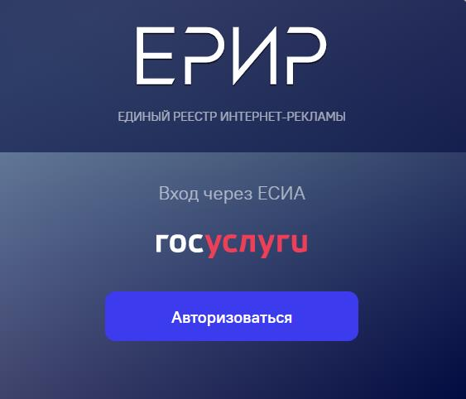
Уведомление оператора
Информация в ЕРИР поступает от участников рекламного рынка через новых игроков рекламного рынка — операторов рекламных данных (ОРД).
Вся информация хранится в ЕРИР в течение 5 лет, а доступ к ней имеют ФНС, ФАС, Роскомнадзор.
23

Slide 24
Уведомление оператора
Кто обязан предоставлять информацию?
Рекламодатели
Рекламораспространители
Рекламные агентства
Операторы рекламных систем
24

Slide 25
Уведомление оператора
25
Руководство для рекламодателей, АКАР, АРИР: https://interactivead.ru/wp-content/uploads/2022/07/arir22_wp_about_advertising.pdf

Slide 26
Уведомление оператора
Действие № 1.
Перед распространением рекламы рекламораспространитель должен обратиться в специальную организацию — к оператору рекламных данных (ОРД), который присвоит ей идентификатор, чтобы обеспечить её прослеживаемость. После его получения рекламу можно распространять.
26

Slide 27
Кто операторы?
Оператор | Сайт | Контактные данные
Медиаскаут (МТС) | https://www.mediascout.ru/ | client-service@mediascout.ru vladislav.shilov@mts.ru
Лаборатория разработки (Сбер) | - | info@ord-lab.ru
Яндекс Оператор Рекламных Данных (Яндекс) | https://ord.yandex.ru/ | ya-ord-ask@yandex.team.ru
ВК Рекламные Технологии (VK) | https://ord.vk.com/ | support@ord.vk.com
Озон ОРД (Озон) | - | info@ord-ozon.ru
Первый ОРД (Вымпелком) | https://1ord.ru | support@1ord.ru, ceo@1ord.ru
ОРД-А (Амбердата) | https://amberdata.ru/orda | welcome@amberdata.ru
27

Slide 28
Уведомление оператора
Действие № 2.
После распространения рекламы
информацию о ней передают оператору, а он, в свою очередь, направляет данные в Роскомнадзор.
28

Slide 29
Уведомление оператора
сведения о рекламе:
общее описание объекта рекламирования на русском языке;
основной тип рекламной кампании в сети "Интернет", определяемый исходя из:
стоимости, равной произведению количества действий потребителей рекламы, определенных рекламодателем, и стоимости одного действия потребителя рекламы;
стоимости, равной произведению количества показов рекламы потребителям рекламы и стоимости одного показа;
стоимости, равной произведению количества фактов доступа (переходов) потребителей рекламы к информации об объекте рекламирования или самому объекту рекламирования (далее - факт доступа) и стоимости одного факта доступа;
иной тип рекламной кампании в сети "Интернет", в том числе связанный с особенностями формирования ее стоимости;
сведения об использованных для распространения рекламы средствах распространения рекламы в сети "Интернет" (сайт и (или) страница сайта в сети "Интернет", информационная система, программа для электронных вычислительных машин), а также о рекламных системах (при использовании рекламной системы);
информация о форме распространения рекламы в сети "Интернет", включающей все типы баннеров, текстовый или текстово-графический блок, все типы видеороликов, аудиозаписи, аудио- и (или) видеотрансляции в прямом эфире;
срок размещения рекламы в сети "Интернет" или дата начала рекламной кампании в случае размещения рекламы в составе авторских произведений в форме текстового или текстово-графического блока, видеоролика или аудиозаписи;
параметры аудитории рекламы с учетом пола, возраста, территории проживания (нахождения), иных социально-демографических параметров дифференциации (при наличии такой информации);
информация о договоре (договорах), заключенных между рекламодателем, и (или) рекламораспространителем, на распространение рекламы в сети "Интернет" и (или) оказание услуг (работ) с использованием рекламной системы, осуществление действий по их поручению и за их счет, коммерческое посредничество, иное посредничество в их интересах в целях распространения или организации распространения в сети "Интернет" рекламы, включая:
- сведения о сторонах договора (договоров) в составе сведений из российских и иностранных государственных и торговых реестров о рекламодателях, рекламораспространителях;
- сведения о предмете договора (договоров);
- дата и номер договора (договоров) (при наличии);
- цена договора (договоров) (при наличии);
- параметры целевой аудитории рекламы с учетом пола, возраста, территории проживания (нахождения), иных социально-демографических параметров дифференциации (при наличии);
- сведения об исполнении договора (дата и номер акта (актов) сдачи-приемки оказанных услуг или иного документа, подтверждающего оказание услуг по договору (договорам), его содержание), в том числе о стоимости и количественном объеме оказанных услуг, сроке их оказания, типе рекламной кампании в сети "Интернет", характеристиках охваченной рекламой аудитории с учетом пола, возраста, территории проживания (нахождения), иных социально-демографических параметров дифференциации (при наличии такой информации).
29

Slide 30
Уведомление оператора
регистрационная и контактная информация;
информация о рекламных договорах и об их исполнении;
наименование сайта или страницы сайта;
идентификатор рекламы;
описание объекта рекламирования;
тип рекламной кампании;
форма распространения рекламы;
информация об объемах и распределении показов рекламы;
срок размещения рекламы;
параметры аудитории рекламы.
30

Slide 31
Уведомление оператора
Когда маркируем, но не уведомляем:
информация о рекламе собственных товаров/услуг, направленная группам пользователей на адреса электронной почты (e-mail-рассылка), в закрытом телеграмм-канале
реклама, распространяемая в составе телепрограмм, телепередач.
31

Slide 32
Порядок действий
1. Планирование рекламной/информационной кампании
Определить, является ли рекламой
Выбрать ОРД
Выбрать площадку
Заключить договоры (уточнить обязанности в договоре)
Заключить договор с ОРД
32

Slide 33
Порядок действий
2. Создаем рекламу (креатив)
Размещаем пометку «реклама»
Указываем на рекламодателя и его сайт
33

Slide 34
Порядок действий
3. Передаем рекламу ОРД
Набор данных зависит от типа рекламы
4. Получаем идентификатор
Интегрируем ID в рекламу
34

Slide 35
Порядок действий
5. Публикуем/размещаем рекламу
- Подписываем акт по договору
6. Отчитываемся о рекламе в течение 30 дней
7. Радуемся!
35

Slide 36
Ответственность
Отсутствие маркировки
КоАП РФ Статья 14.3. Нарушение законодательства о рекламе
Штрафы для граждан составляют от 2000 до 2500 руб., для должностных лиц – от 4000 до 20 000 руб., для юрлиц – от 100 000 до 500 000 руб.
Неуведомление оператора
КоАП РФ Статья 19.7. Непредставление сведений (информации)
Штрафы для граждан от 100 до 300 рублей; для должностных лиц - от 300 до 500 рублей; на юридических лиц - от 3 000 до 5 000 рублей.
36

Slide 37
Спасибо!
Напишите мне lawyer@nuzhnapomosh.ru
37

